Slide 1


TWIN SHOT REBONE
2020180051 – 임성규
2020182024 – 우현정

Slide 2
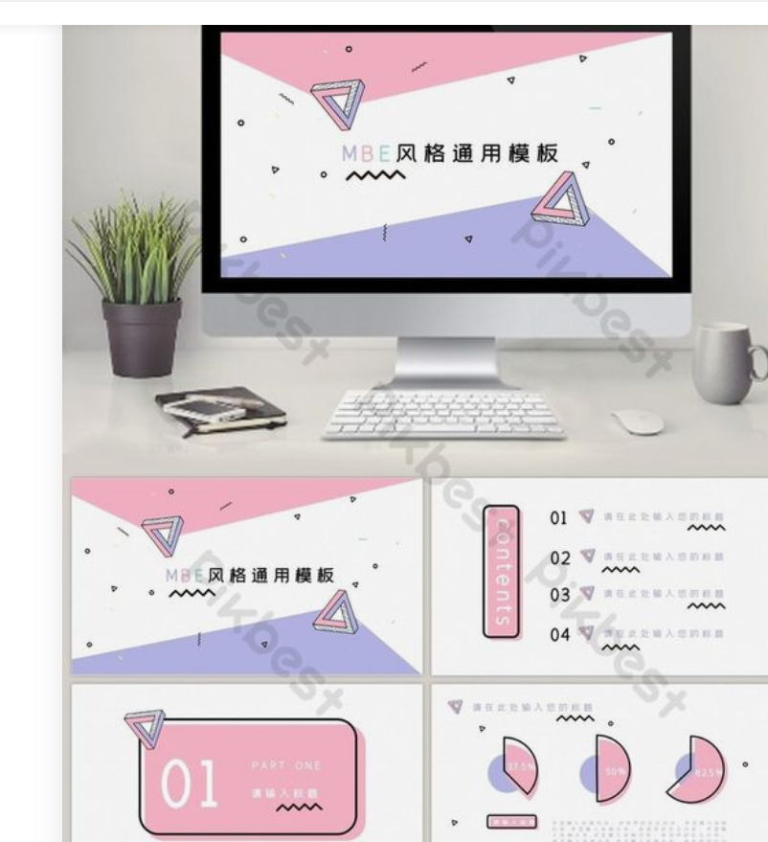
목차
01
02
03
04
01
02
03
04
게임 소개
조작법
구현내용
시연영상

Slide 3


01
게임 소개
제목: 트윈 샷 리본
트윈 샷 리본은 플래시 게임 Twin Shot의 모작으로,
플레이어가 천사 캐릭터를 조종하여 화살을 발사해 적을
물리치고 스테이지를 클리어하는 2D 플랫폼 액션 게임입니다.

Slide 4




02
조작법
이동
점프
공격

Slide 5




03
구현 내용 - GameObject
몬스터
보스
아이템

Slide 6
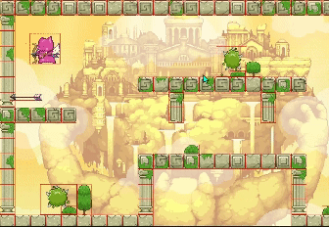
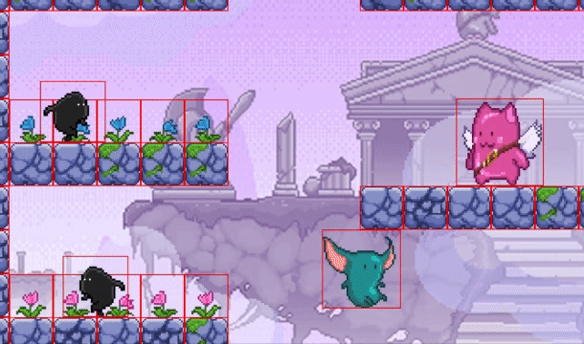
03
구현 내용 – 충돌처리

Slide 7
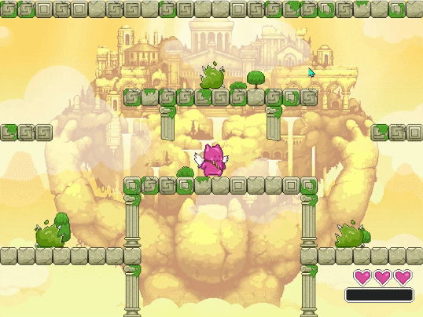
03
구현 내용 – 스테이지 구성

Slide 8
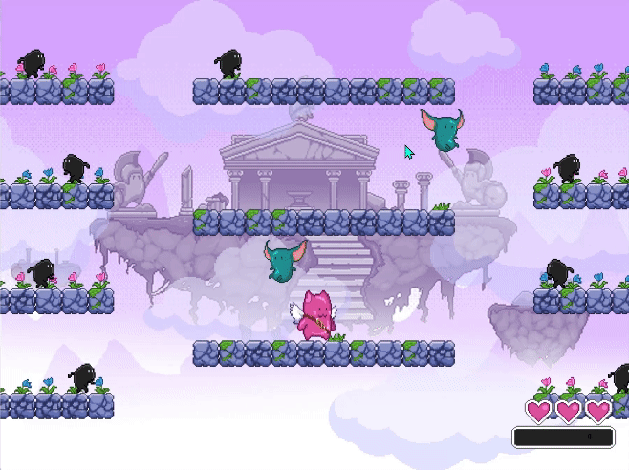
03
구현 내용 – 스테이지 구성

Slide 9
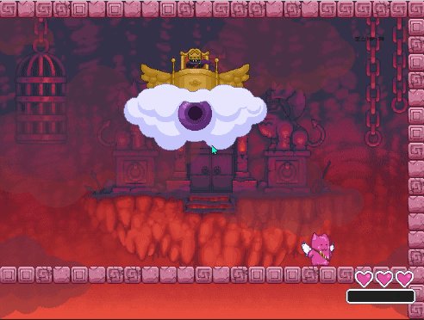
03
구현 내용 – 스테이지 구성

Slide 10
03
구현 내용 – 횡스크롤 구현

Slide 11
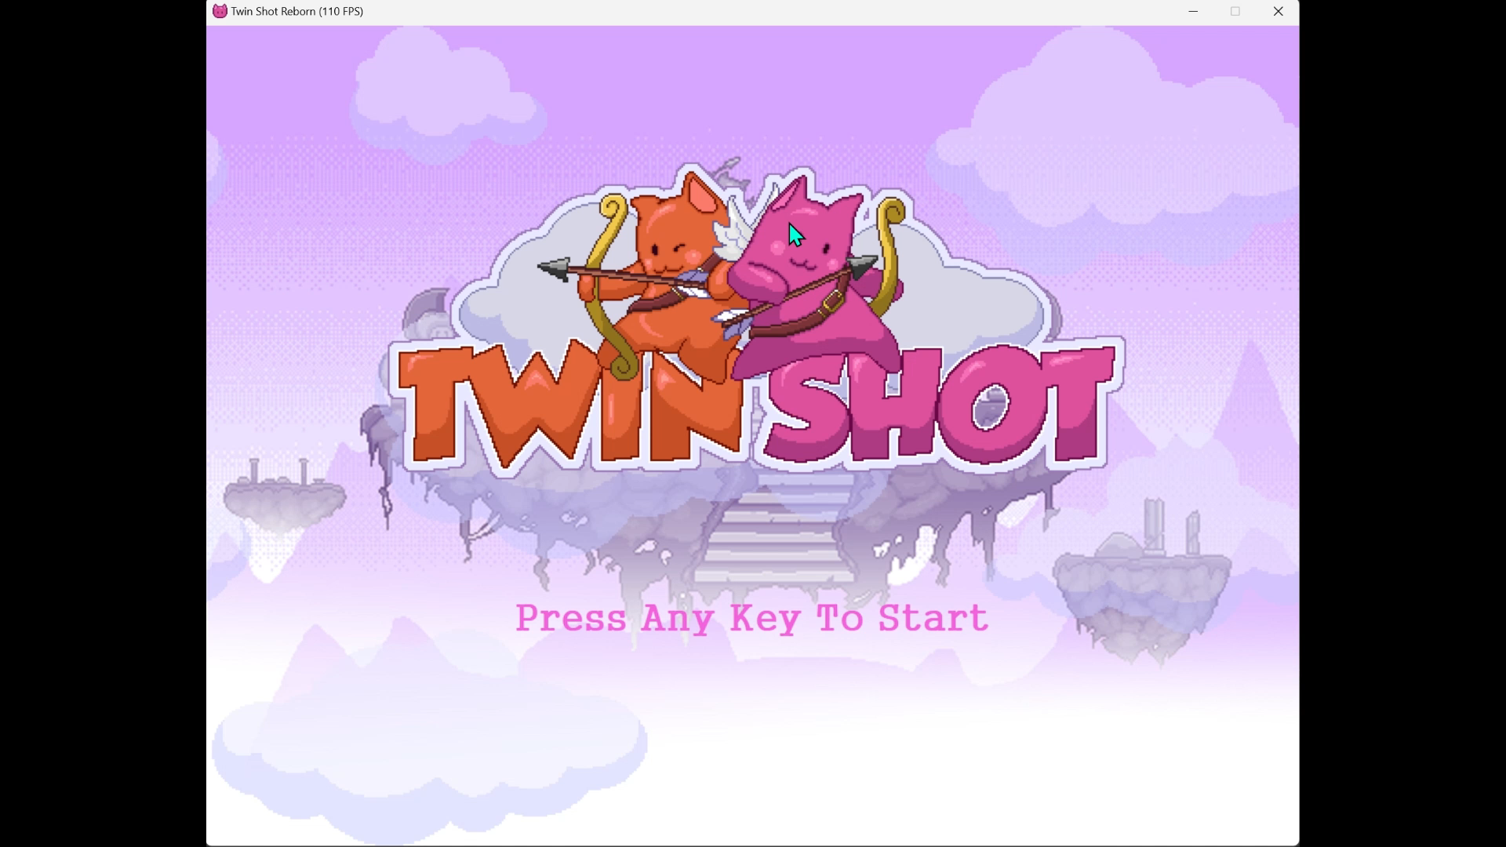
03
구현 내용 – 사운드 추가

Slide 12
04
데모 시연

Slide 13
감사합니다.

